Slide 1

Název projektu: Digitalizace výuky oboru Kosmetické služby |  |  |  | Číslo projektu: CZ.1.07/1.5.00/34.0535
Škola: Soukromá střední odborná škola Břeclav, s.r.o., Mládežnická 3, 690 02 Břeclav
Předmět: | Matematika |  | Ročník: |  | 3.
 |  |  | Téma: Souřadnice vektoru a jeho velikost
Tematický okruh: Souřadnice a vektory
Jméno autora: Mgr. Jitka Konečná |  | Datum tvorby: 10.05.2014
Kód materiálu: OPVK_1.5_DUM_III/2_MAT_17_KO Soubor: VYSTUPY/VY_32_inovace_MAT_17_KO
Anotace: výukový materiál je určen k získání představy o vektoru a určení je velikosti

Slide 2

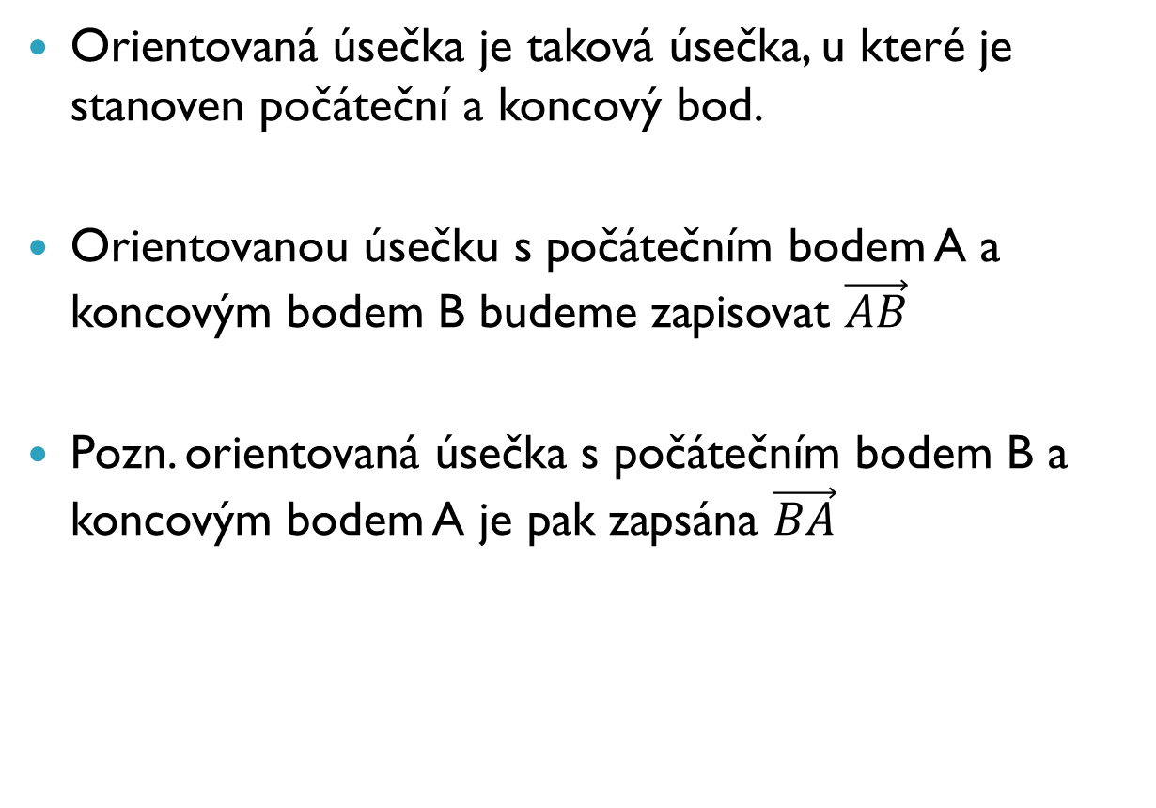



Orientovaná úsečka
Orientovaná úsečka je taková úsečka, u které je stanoven počáteční a koncový bod.
Orientovanou úsečku s počátečním bodem A a koncovým bodem B budeme zapisovat $\vec{AB}$
Pozn. orientovaná úsečka s počátečním bodem B a koncovým bodem A je pak zapsána $\vec{BA}$
$$B$$
$$B$$
$$A$$
$$A$$

Slide 3
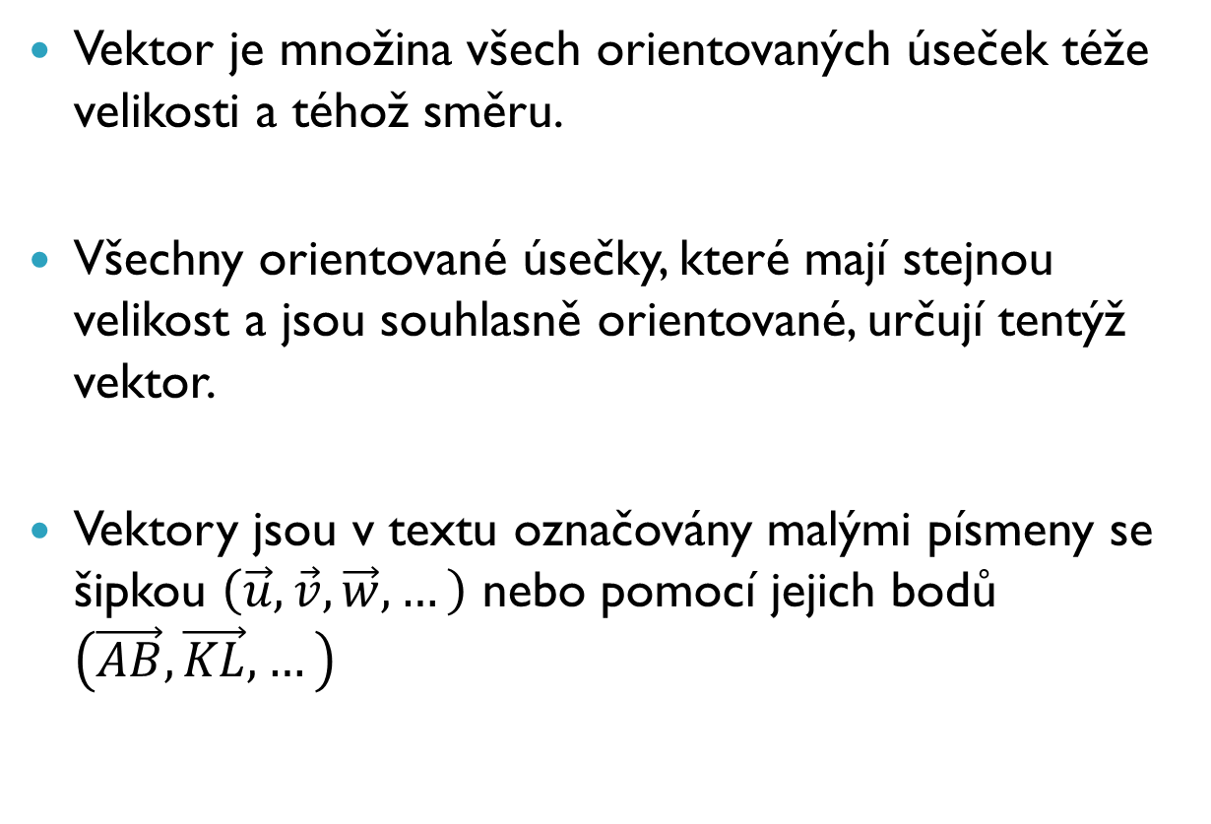
Vektor
Vektor je množina všech orientovaných úseček téže velikosti a téhož směru.
Všechny orientované úsečky, které mají stejnou velikost a jsou souhlasně orientované, určují tentýž vektor.
Vektory jsou v textu označovány malými písmeny se šipkou $\left(\vec{u}, \vec{v}, \vec{w}, …\right)$ nebo pomocí jejich bodů $\left(\vec{AB}, \vec{KL}, …\right)$

Slide 4
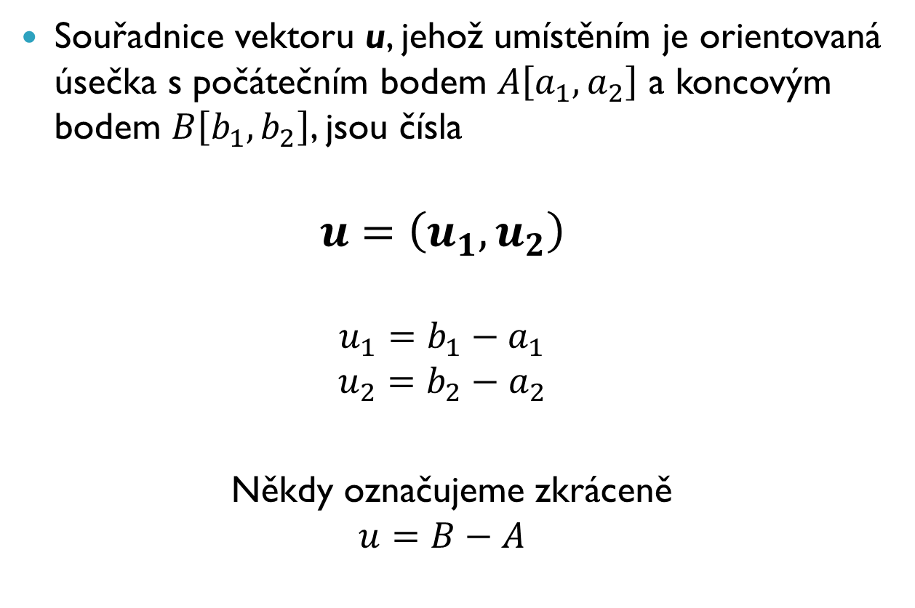
Souřadnice vektoru
Souřadnice vektoru u, jehož umístěním je orientovaná úsečka s počátečním bodem $A\left[a_{1},a_{2}\right]$ a koncovým bodem $B\left[b_{1},b_{2}\right]$, jsou čísla
$$u=\left(u_{1},u_{2}\right)$$
$$u_{1}=b_{1}−a_{1}$$
$$u_{2}=b_{2}−a_{2}$$
Někdy označujeme zkráceně
$$u=B−A$$

Slide 5
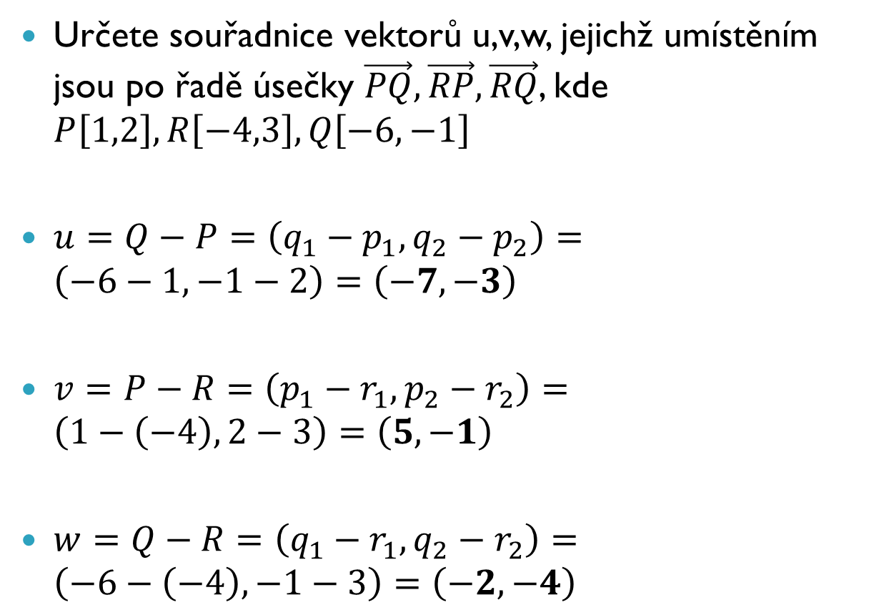
Příklad
Určete souřadnice vektorů u,v,w, jejichž umístěním jsou po řadě úsečky $\vec{PQ}, \vec{RP},\vec{RQ}$, kde $P\left[1,2\right], R\left[−4,3\right], Q\left[−6,−1\right]$
$u=Q−P=\left(q_{1}−p_{1},q_{2}−p_{2}\right)=\left(−6−1,−1−2\right)=\left(−7,−3\right)$
$v=P−R=\left(p_{1}−r_{1},p_{2}−r_{2}\right)=\left(1−\left(−4\right),2−3\right)=\left(5,−1\right)$
$w=Q−R=\left(q_{1}−r_{1},q_{2}−r_{2}\right)=\left(−6−\left(−4\right),−1−3\right)=\left(−2,−4\right)$

Slide 6
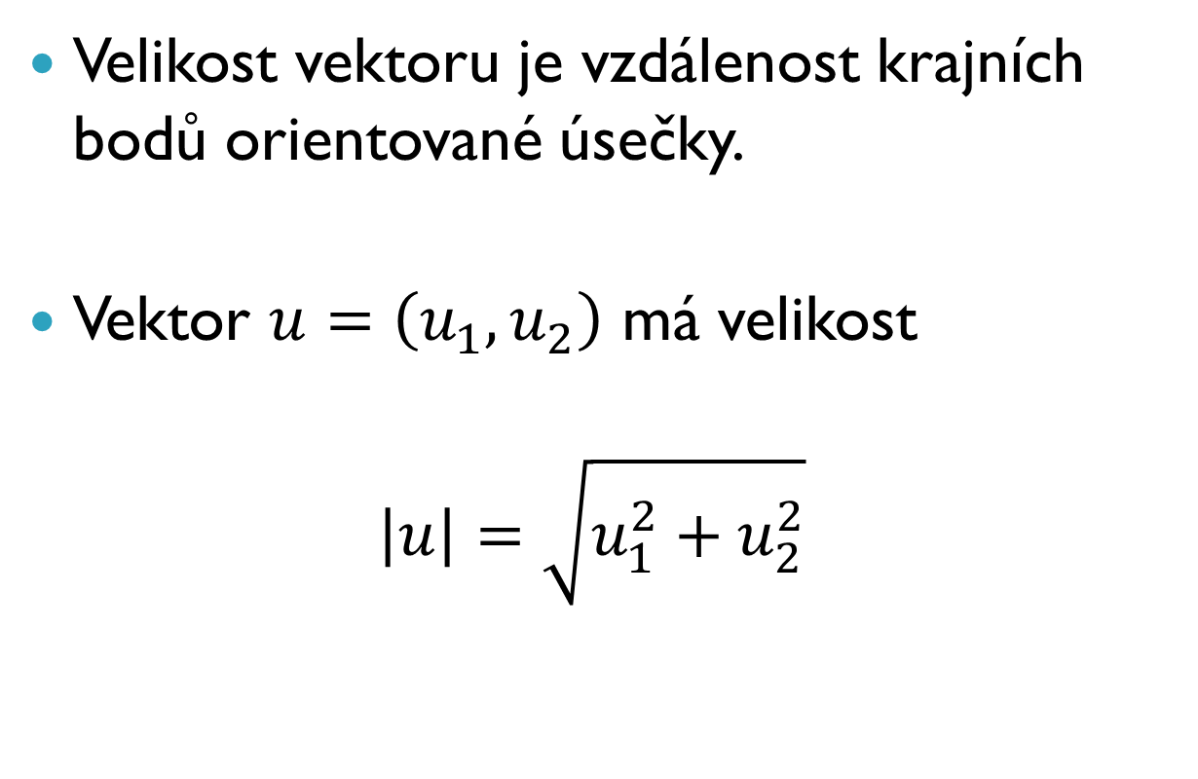
Velikost vektoru
Velikost vektoru je vzdálenost krajních bodů orientované úsečky.
Vektor $u=\left(u_{1},u_{2}\right)$ má velikost
$$\left|u\right|=\sqrt{u_{1}^{2}+u_{2}^{2}}$$

Slide 7
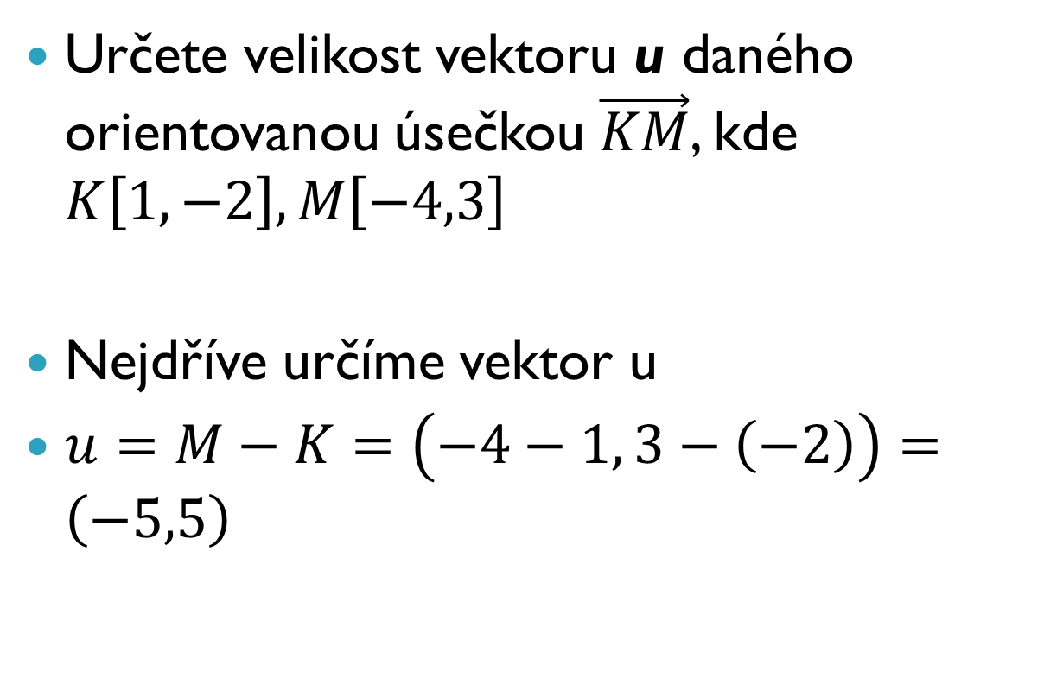
Příklad
Určete velikost vektoru u daného orientovanou úsečkou $\vec{KM}$, kde $K\left[1,−2\right], M\left[−4,3\right]$
Nejdříve určíme vektor u
$u=M−K=\left(−4−1, 3−\left(−2\right)\right)=\left(−5,5\right)$

Slide 8
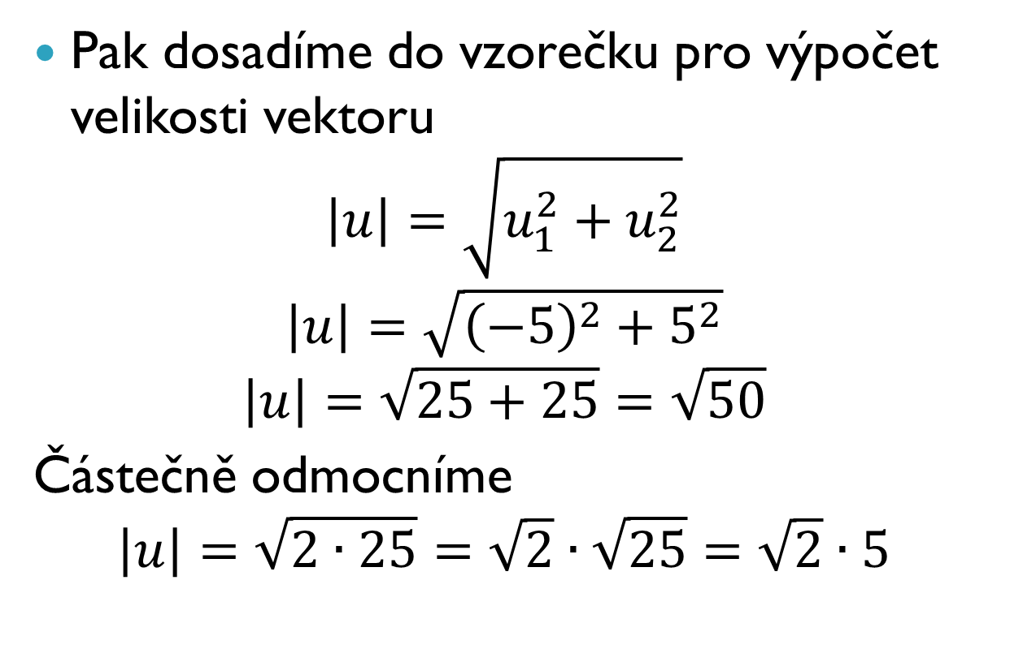
Příklad
Pak dosadíme do vzorečku pro výpočet velikosti vektoru
$$\left|u\right|=\sqrt{u_{1}^{2}+u_{2}^{2}}$$
$$\left|u\right|=\sqrt{{\left(−5\right)}^{2}+5^{2}}$$
$$\left|u\right|=\sqrt{25+25}=\sqrt{50}$$
Částečně odmocníme
$$\left|u\right|=\sqrt{2∙25}=\sqrt{2}∙\sqrt{25}=\sqrt{2}∙5$$

Slide 9
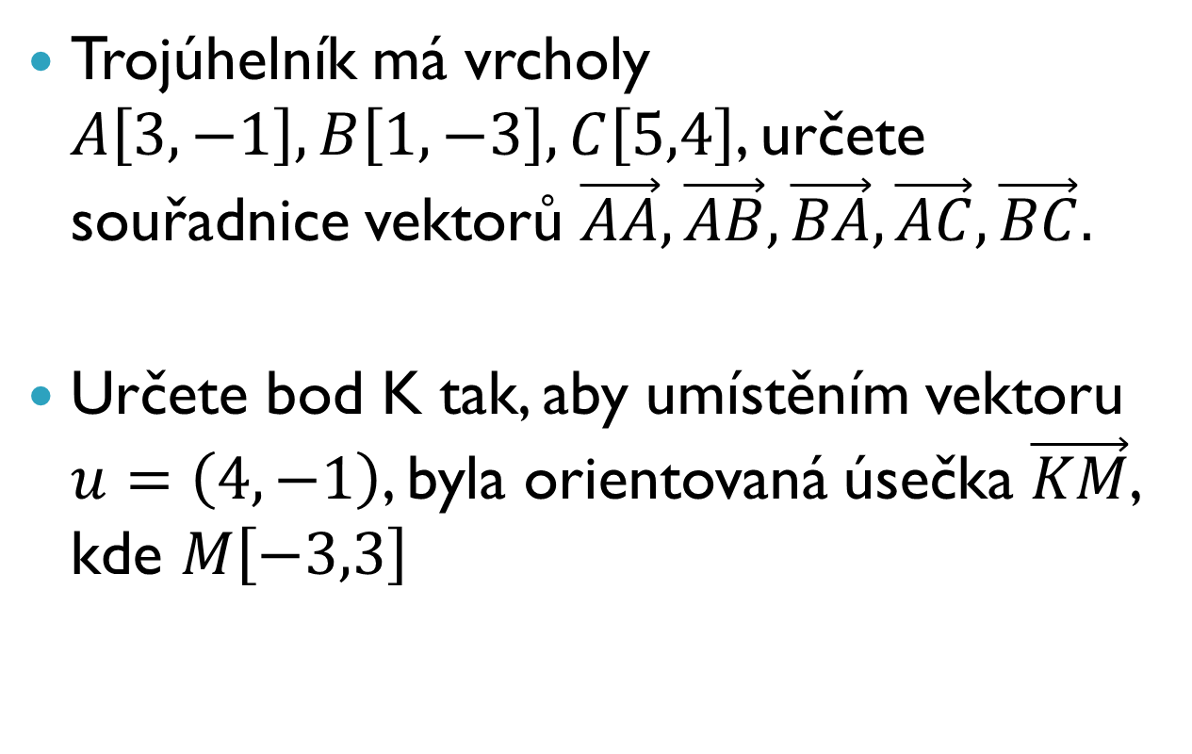
Příklady k procvičení
Trojúhelník má vrcholy $A\left[3,−1\right], B\left[1,−3\right],C\left[5,4\right]$, určete souřadnice vektorů $\vec{AA}, \vec{AB}, \vec{BA}, \vec{AC}, \vec{BC}.$
Určete bod K tak, aby umístěním vektoru $u=\left(4,−1\right)$, byla orientovaná úsečka $\vec{KM}$, kde $M\left[−3,3\right]$

Slide 10
Použitá literatura
CALDA, Emil a kol. Matematika pro netechnické obory SOŠ a SOU 4. díl. Praha: Prometheus, 2004, ISBN 80-7196-139-6.

